Slide 1
LOS-statistik (Prator och NCS Cross) April 2024
Mats Wennstig
2024-05-16

Slide 2
Antal utskrivningsklardagar i snitt samt antal individer per kommun, totalt april 2023 – april 2024

Slide 3
Antal utskrivningsklardagar i snitt samt antal individer per kommun, psykiatri totalt april 2023 – april 2024

Slide 4
Antal utskrivningsklardagar i snitt samt antal individer per kommun, somatik totalt april 2023 – april 2024

Slide 5
Andel vårdplatser belagda av utskrivningsklara patienter, somatik, totalt april 2023 – april 2024

Slide 6
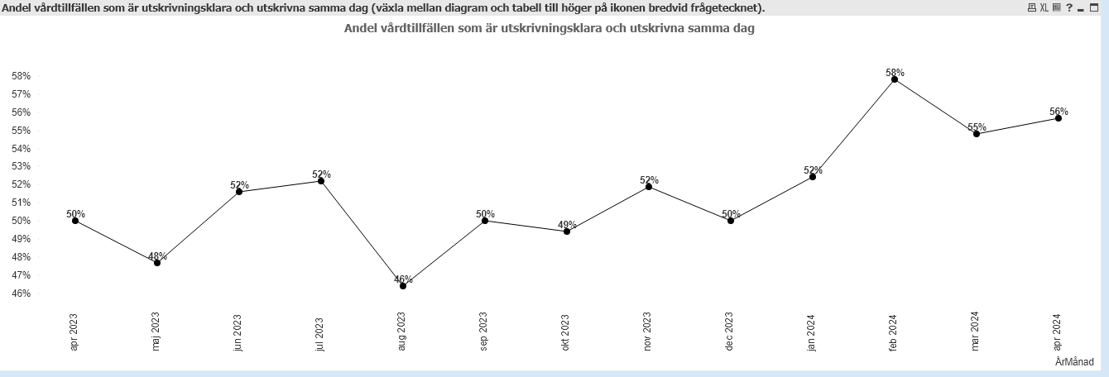
Andel utskrivna samma dag som utskrivningsklara, somatik, totalt april 2023 – april 2024

Slide 7
Andel återinskrivna inom 30 dagar, somatik, totalt april 2023 – april 2024
Diagrammet visar andel vårdtillfällen som är en återinskrivning inom 30 dagar för vårdtillfällena i prator.
Beräkning av återinskrivning inom 30 dagar görs med data från NCS Cross.
Det aktuella vårdtillfället som ska definieras som återinskrivning inom 30 dagar från prator jämförs med individens närmast föregående vårdtillfälle i NCS Cross.
Om det är mindre än 30 dagar mellan vårdtillfället i prator och det närmast föregående vårdtillfället i NCS Cross och att vårdtillfället i prator har inskrivningssätt akut så kommer vårdtillfället i prator att klassas som en återinläggning inom 30 dagar.
Vårdtillfällen som har inskrivningssätt elektiv klassas inte som återinskrivning inom 30 dagar.
Det är bara inskrivningssätt och tidsperioden mellan vårdtillfällena som avgör om ett vårdtillfälle är en återinskrivning. Det spelar ingen roll om dom två vårdtillfällena som jämförs är på olika kliniker med helt olika diagnoser.
De personer som byter klinik och får två vårdtillfällen som sitter ihop tidsmässigt räknas inte som återinskrivningar.
Årsmedelvärde 2023 för patienter i Prator: 21% (se även bild 9)
Årsmedelvärde 2023 för samtliga patienter: 13% (2017-21: 14%, 2022: 13%)

Slide 8
Andel/antal återinskrivna inom 30 dagar per kommun, somatik, totalt jan 2024 – april 2024

Slide 9
Andel återinskrivna inom 30 dagar per kommun och år, somatik, åren 2017-2023 (siffror i diagram anger % av vårdkedjor i Prator)
Karlskrona 23%:
362 av 1579 vårdkedjor
Sölvesborg 21%:
106 av 494 vårdkedjor
Länet 21%:
861 av 4097 vårdkedjor
Ronneby 21%:
154 av 717 vårdkedjor
Karlshamn 20%:
172 av 877 vårdkedjor
Olofström 16%:
67 av 430 vårdkedjor

